Slide 1
Nova zelandija in njen kurikulum
Avtor: Adrijan Golja
Mentor: doc. Dr. Irena Nančovska šerbec

Slide 2
CS UNplugged
Tim Bell
Microsoft Youthspark
Izklopljen pouk

Slide 3
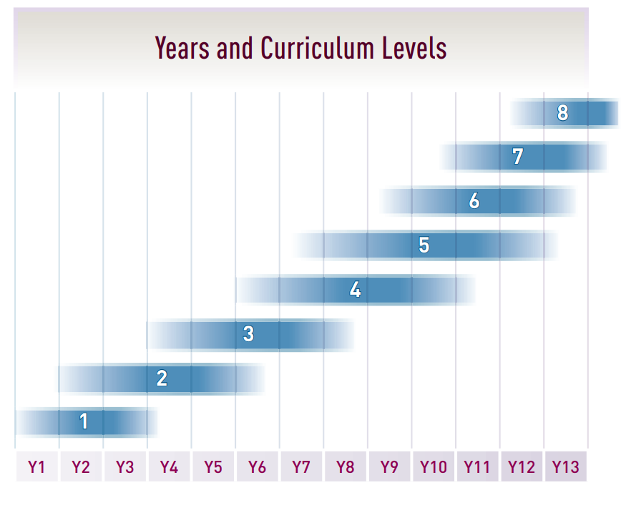
Primerjava šolskih sistemov in uvrstitev predmeta računalništva

Slide 4
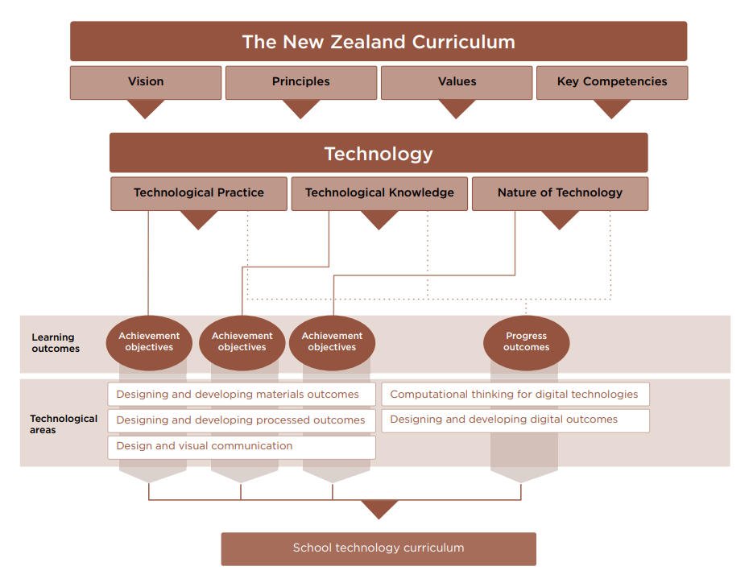
Vsebine Nove zelandije

Slide 5
Vsebine slovenije
Algoritmi, programi, podatki, reševanje problemov, komunikacija in storitve
Urejanje besedil, računalniška omrežja, multimedija
Osnove informatike, digitalna tehnologija, prestavitev informacij in posebna znanja

Slide 6
Vsebinske razlike in obveznost predmeta
Računalniško mišljenje
Povezovanje vsebin
Neobvezen/obvezen

Slide 7
Spreminjanje kurikuluma
Povzemanje vsebin iz CS Unplugged
Dodajanje računalništvo kot obvezni predmet
Učenje programiranja – osnove (Scratch)

Slide 8
Hvala za pozornost!

Slide 9
Viri in literatura
Bell, H. Witten, Fellows. (2015). CS Unplugged - An enrichment and extension programme for primary-aged students. Dostopno na: Computer Science Unplugged (https://csunplugged.org/en/)
Gerritsen, J. (5.8.2019). New NZ digital curriculum set for 2020, are schools ready?. Dostopno na: https://www.rnz.co.nz/news/national/395986/new-nz-digital-curriculum-set-for-2020-are-schools-ready
Kurikulum za tehnologijo. (2020). Dostopno na: https://nzcurriculum.tki.org.nz/The-New-Zealand-Curriculum/Technology
Leta in stopnje kurikuluma. Dostopno na: nzcurriculum.tki.org.nz › download › file › Charts1
Education in New Zealand. (13.3.2020). Wikipedija, prosta enciklopedija. Dostopno na: https://en.wikipedia.org/wiki/Education_in_New_Zealand (pridobljeno 7.4.2020).

